Slide 1

Le cloud gaming
Veille technologique
BONTROND Yanis

Slide 2

Sommaire
Introduction
II. Fonctionnement du Cloud Gaming
III. Acteurs majeurs du marché du Cloud Gaming
IV. Impacts et enjeux du Cloud Gaming
Conclusion

Slide 3

Introduction
Évolution technologique
Le Cloud Gaming
Popularité croissante due aux progrès technologiques et infrastructure réseau.
Service de jeux vidéo en streaming via Internet, sans téléchargement local.
Photos provided by Pexels

Slide 4
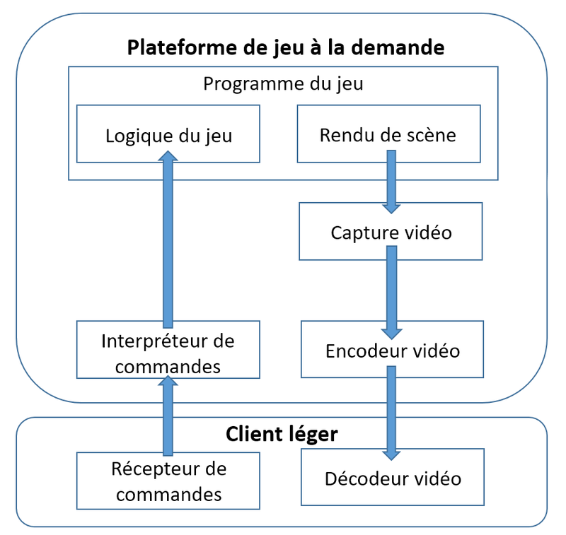
Fonctionnement du Cloud Gaming
Infrastructure puissante
Avantages et limitations
Serveurs haute performance avec cartes graphiques et processeurs.
Permet de jouer sur des appareils peu puissants, mais souffre de problèmes de latence.
Exécution distante
Jeu exécuté sur serveur distant, vidéo diffusée en temps réel sur l'appareil de l'utilisateur.

Slide 5



Acteurs majeurs du marché du Cloud Gaming
Google Stadia
NVIDIA GeForce Now
Xbox Cloud Gaming
Service de streaming de jeux vidéo de Google.
Plateforme de Cloud Gaming proposant une bibliothèque de jeux en streaming.
Offre la possibilité de jouer à des jeux Xbox en streaming sur plusieurs appareils.

Slide 6
Impacts et enjeux du Cloud Gaming
Potentiel de transformation
Préoccupations
Déploiement massif
Élargit l'accessibilité aux jeux et permet de profiter de jeux haute performance sur une gamme plus large d'appareils.
Questions sur la propriété des jeux, les droits d'auteur et les défis technologiques.
Confronté à des défis technologiques et sociaux importants.

Slide 7

Conclusion
Nouvelle façon de jouer
Perspectives futures
Offre une nouvelle façon de jouer à des jeux vidéo en streaming sur une variété d'appareils.
Continue de gagner en popularité et devrait jouer un rôle important dans l'industrie du jeu vidéo à l'avenir.
Photos provided by Pexels

